Slide 1
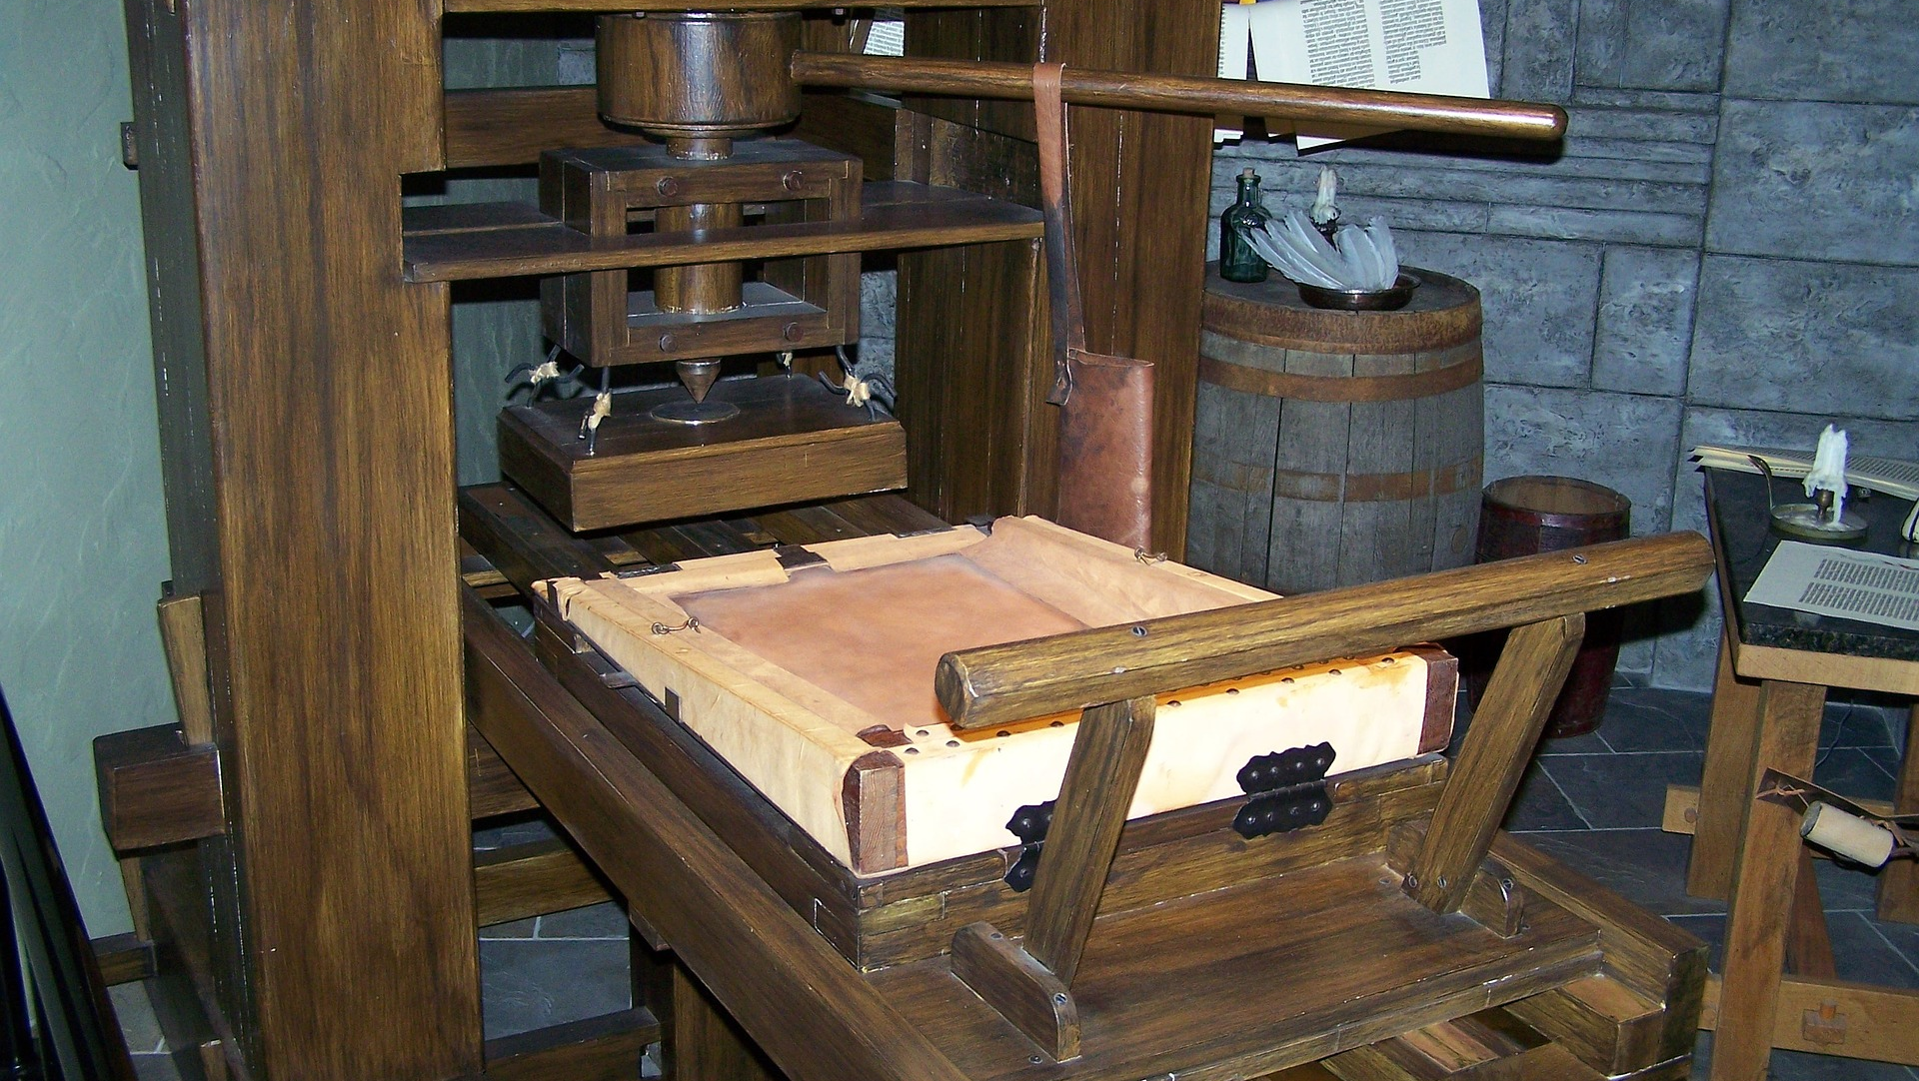
科学通史6. 印刷术与科学革命
胡翌霖
清华大学科学史系
https://yilinhut.net

Slide 2
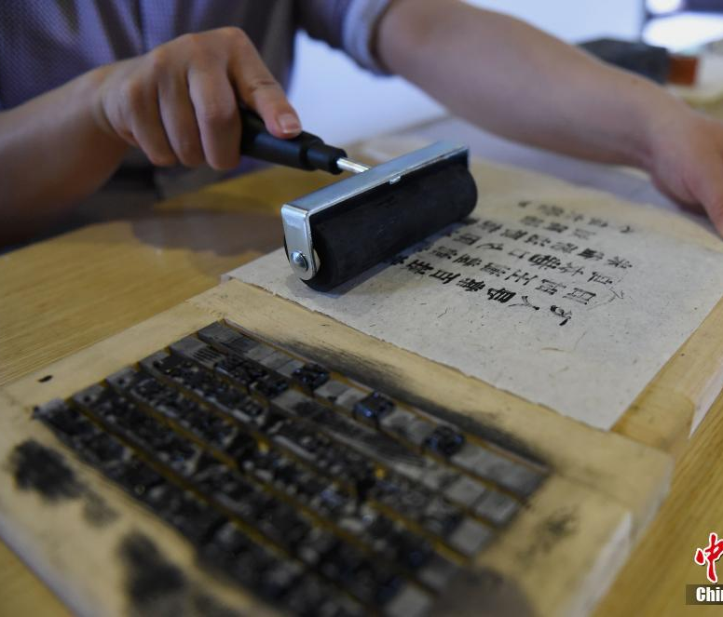
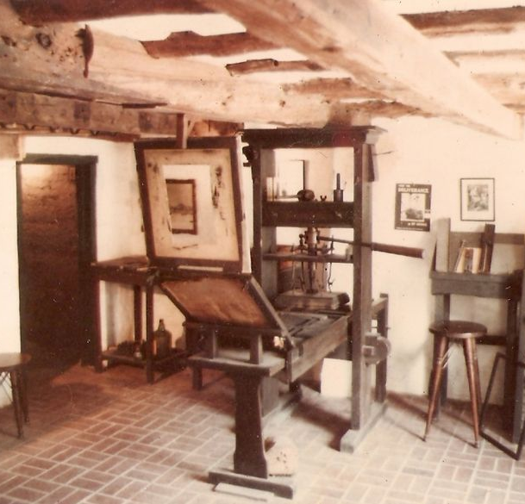
谷登堡印刷机
造纸术传入和流行
1150西班牙； 1190法国； 1340意大利北部（纸价为羊皮纸1/6） ； 1320德国美因茨（谷登堡所在）
1400年左右：木版画印在纸上
1440年代，谷登堡完成活字印刷工艺
1450年代，谷登堡开办印刷厂
1455年出版《圣经》

Slide 3
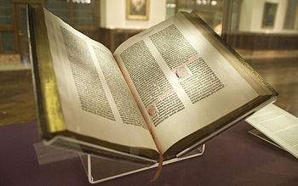
谷登堡圣经
不是最早的产品（可能是一些诗集）
据说印了180份
现存49，其中19个完整
大部分用纸张，少部分牛皮纸
每页42×30cm
尝试双色印刷随后放弃
加入人工修饰

Slide 4
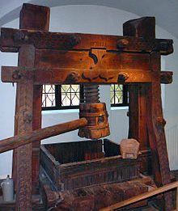
印刷术的背景
技术条件：
造纸
螺旋压力机械（酿酒业→织物印刷→纸）
油墨/油漆（谷登堡/替代水性墨水）
铅合金（谷登堡/金匠出身）
活字思想（中国？）
社会需求：
12世纪以来日益增长的手抄本需求
君士坦丁堡沦陷（1453）

Slide 5
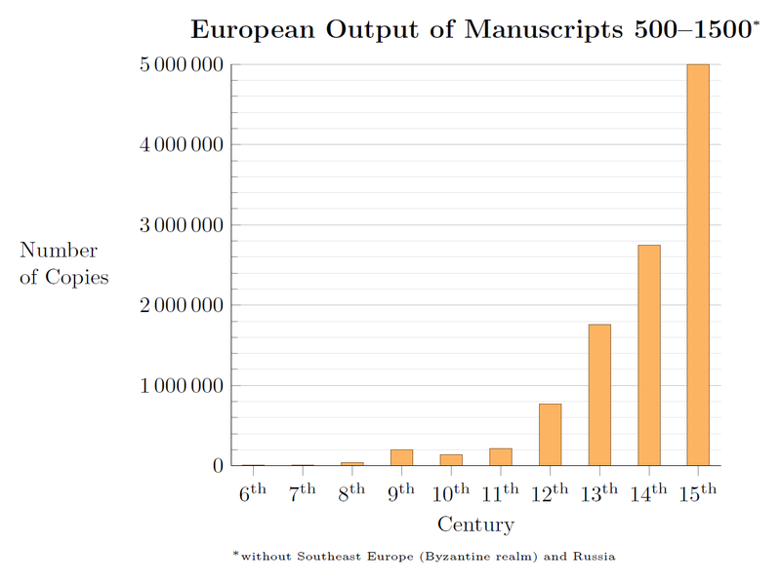
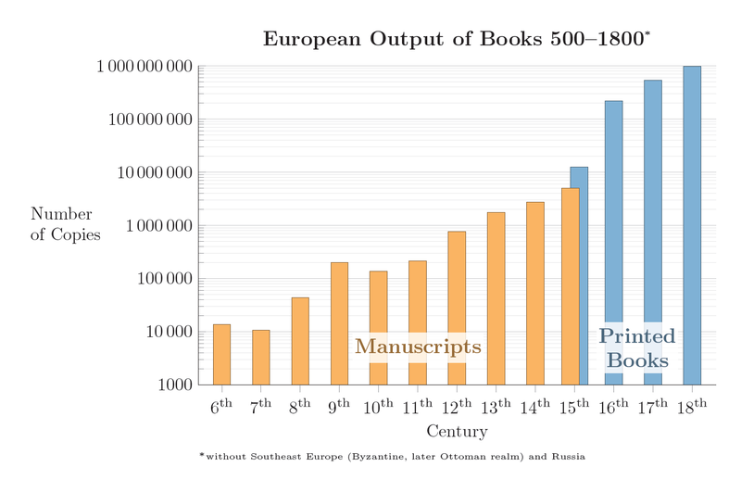
手抄书的增长

Slide 6
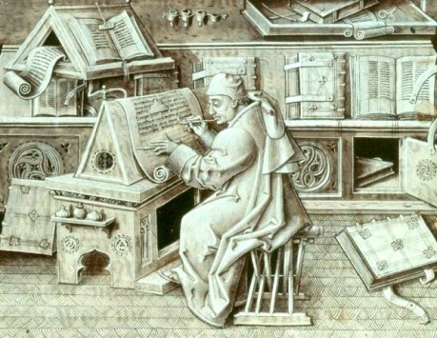
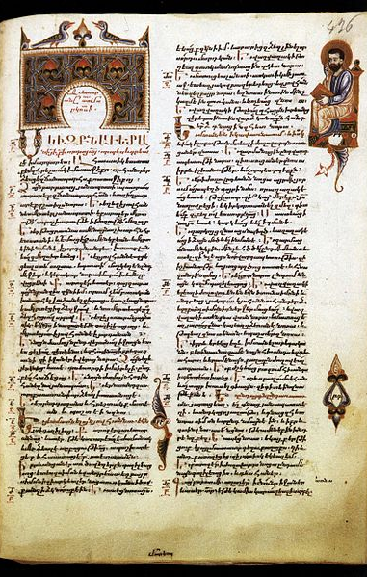
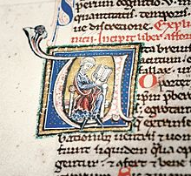
成熟的手抄书产业
专职抄写工
规范的字体
精美的修饰（昂贵、奢侈品）

Slide 7
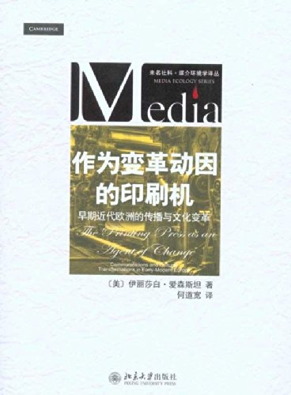
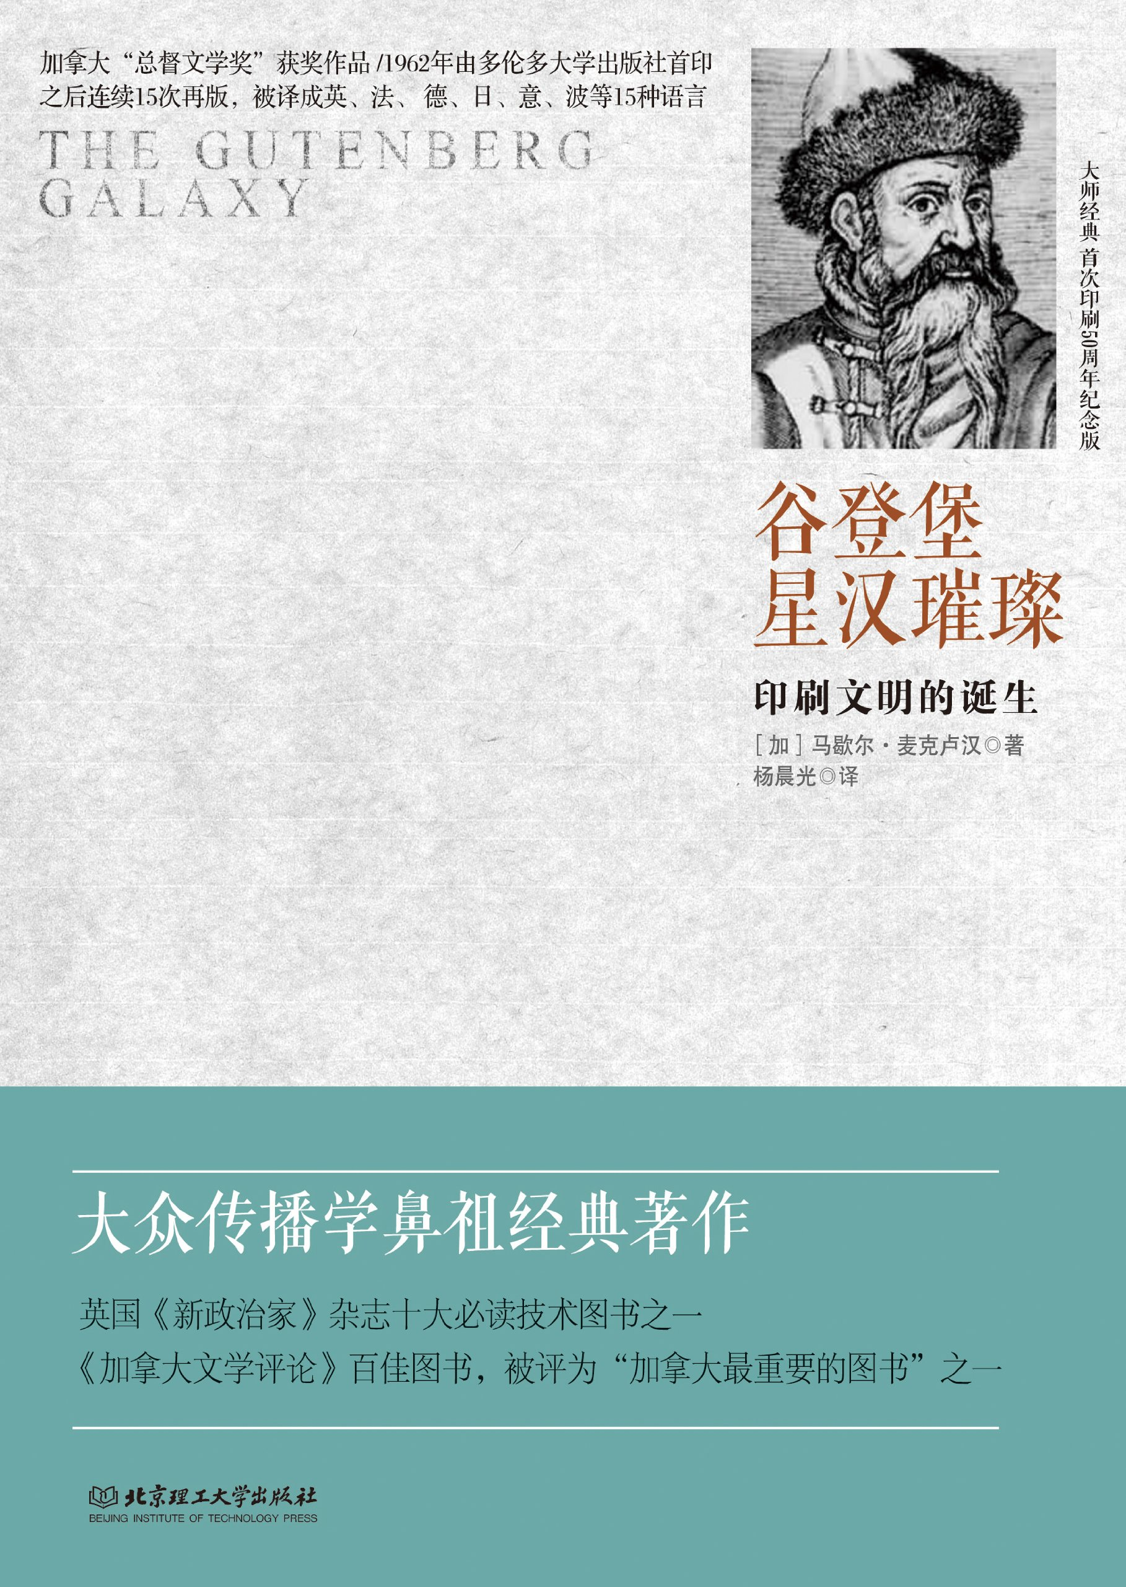
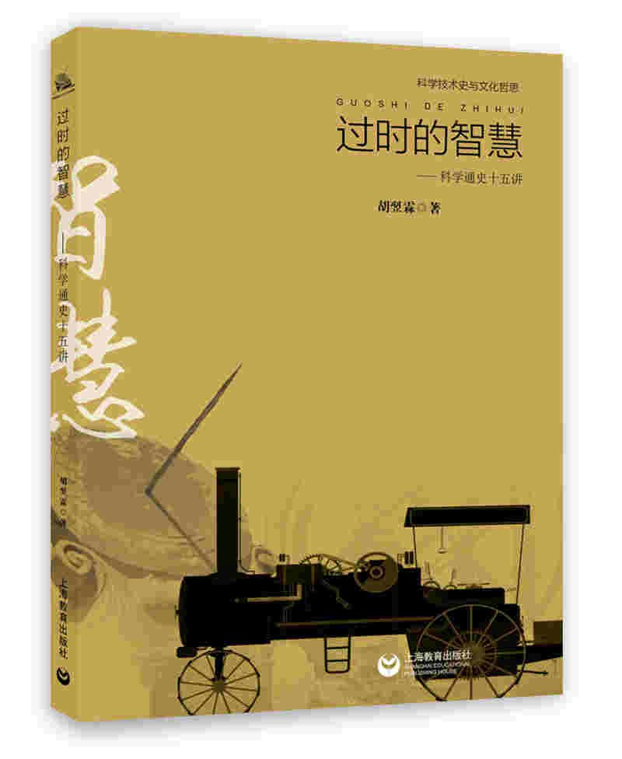
印刷术作为“动因”（agent）

Slide 8
作为“中介”的原因
链式反应
量变到质变
催化剂
不仅仅是加速。使……成为可能；使……成为主导
生态环境中的新物种
入侵物种打破原有平衡
重塑环境
学者与工匠、知识与社会的关系需要新的平衡
新环境孕育新内容
把手机短信刻在竹简上？

Slide 9
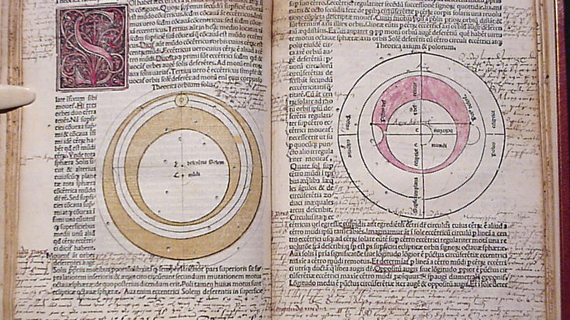
如果没有印刷
设想你生活在1230年，偶得(?)一部天文学著作，其中描述了托勒密的行星模型。智慧的你发现这本书有毛病：基础数据或运算结果有错误。
——你会怎么想？你会怎么做？

Slide 10
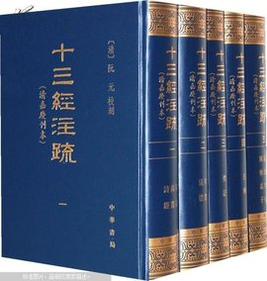
以“注疏”为主的古代学术传统
想法：传抄过程中出现讹误
做法：改正它或寻求更可靠的传承来接近原意
如果我想亲自撰写我认为更正确的版本，要怎样才能让它广泛流传？
——托名古人写作，或者以注疏形式流传
经典的地位：共识性、权威性
学统的意义：保证传承有序

Slide 11
《老子》版本
传世版本：
王弼注本
河上公注本
严遵《老子指归》
傅奕本
唐代景龙碑本
出土版本
马王堆帛书甲本、乙本
郭店楚简本
西汉竹书本（北大竹简本）

Slide 13
抄写流水线也不能解决的问题
几乎没有两本一样的书（公共交流问题）
只有最珍贵的书籍才能得到大量抄写
没有“版本”的概念，不同抄本之间难以对照
外行抄写员难以掌握专业细节，而内行学者没时间且会自由发挥

Slide 14
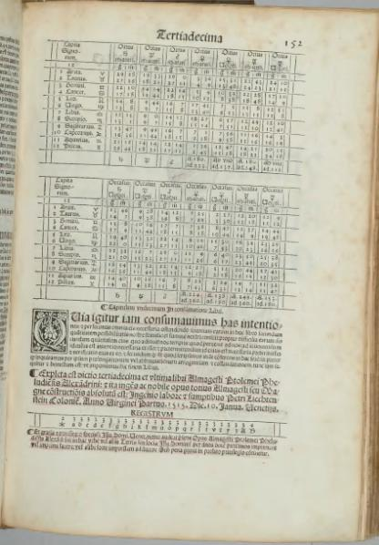
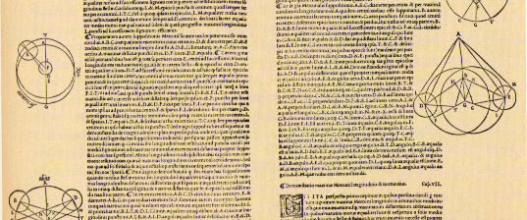
科学文献最为突出
枯燥的内容、冗杂的数据、艰涩的概念、繁复的图示。
差之毫厘谬以千里

Slide 15
印刷的特长
廉价：写书和买书的门槛降低
快捷：最新的著作在当年就可以广为流传
许多人可以拥有“同一本”书（标准化）
一个人可以拥有许多书（对比和批评）

Slide 16
科学革命：万事俱备，只欠东风
古代科学：一闪而逝，衰落是常态。
近代科学：呈燎原之势，一发而不可收。
仅仅是因为我们找对了科学方法吗？
那么这种科学方法又是什么

Slide 17
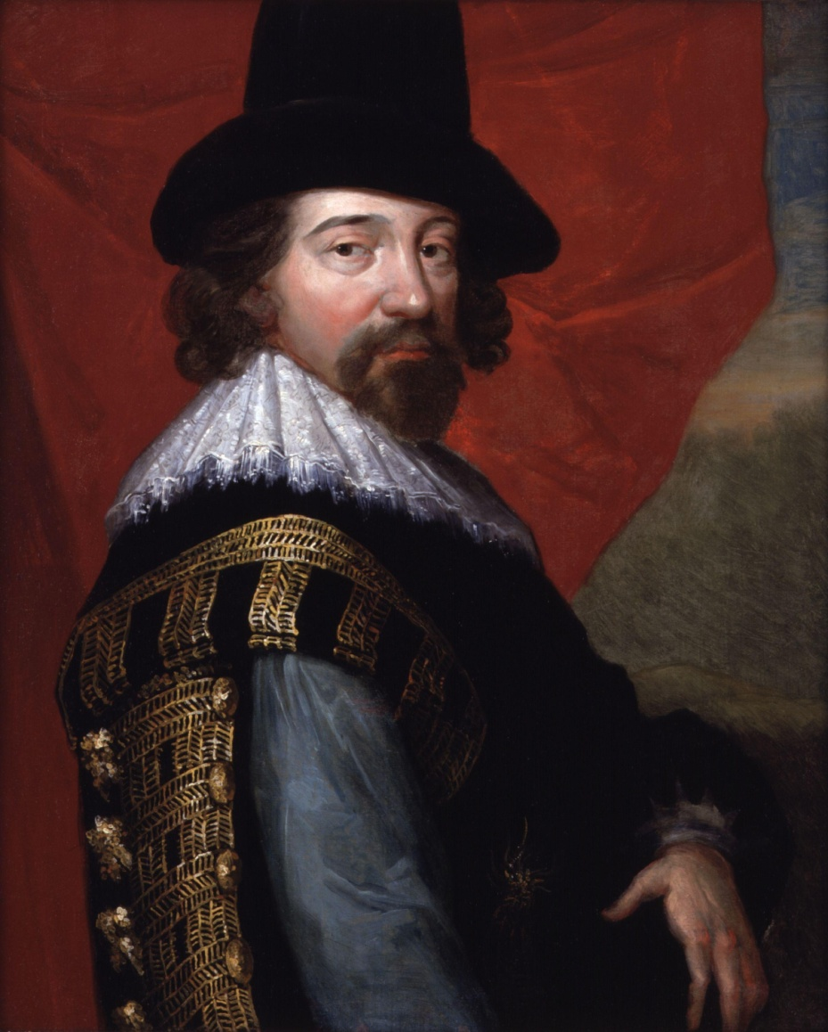
归纳法
弗朗西斯·培根（1561-1626）
新方法——“归纳法”。
对“文本记录”的新态度
在印刷术之后才得以可能

Slide 18
培根的方法论：三个环节
记录——编纂——归纳
培根：
“首先，我们必须备妥一部自然和实验的历史……这是一切的基础；……第二步必须按某种方法和秩序把事例制成表式和排成行列，……第三步必须使用归纳法。”

Slide 19
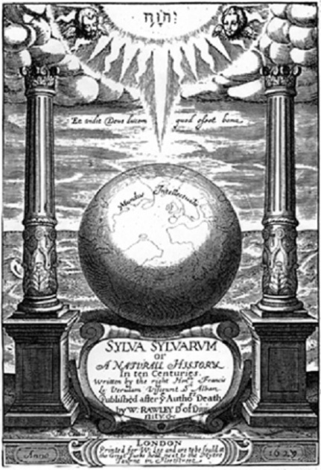
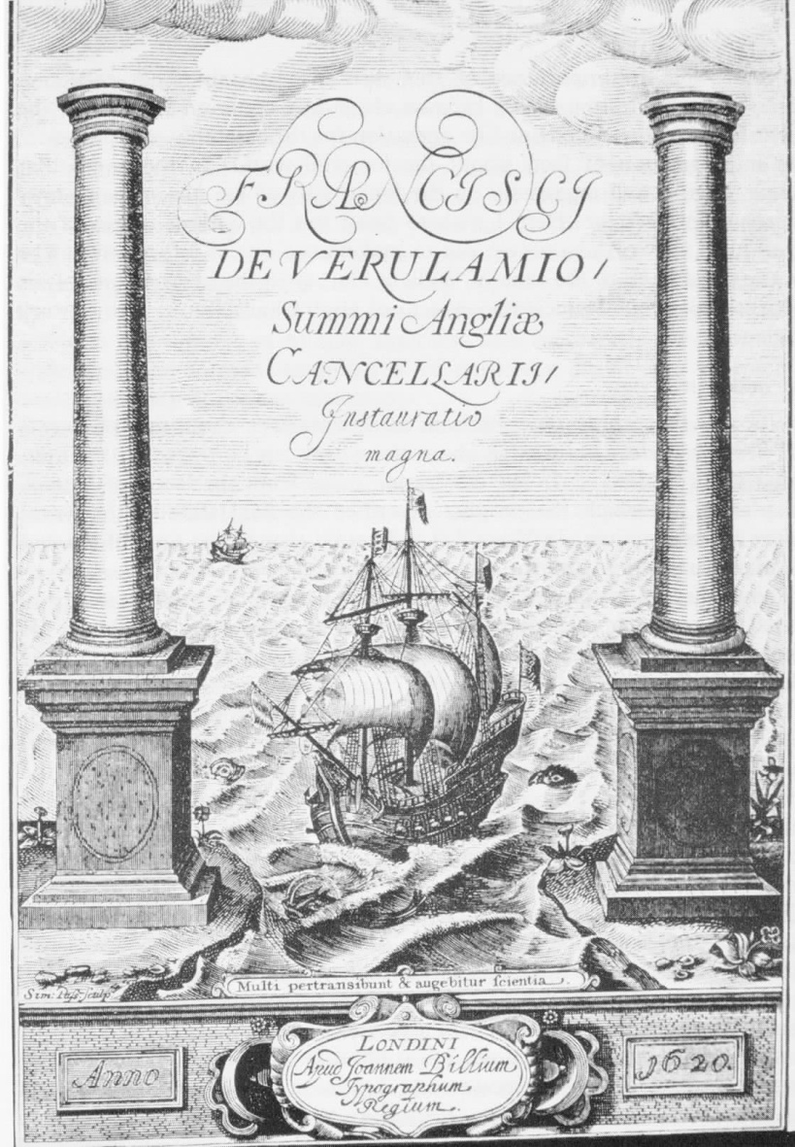
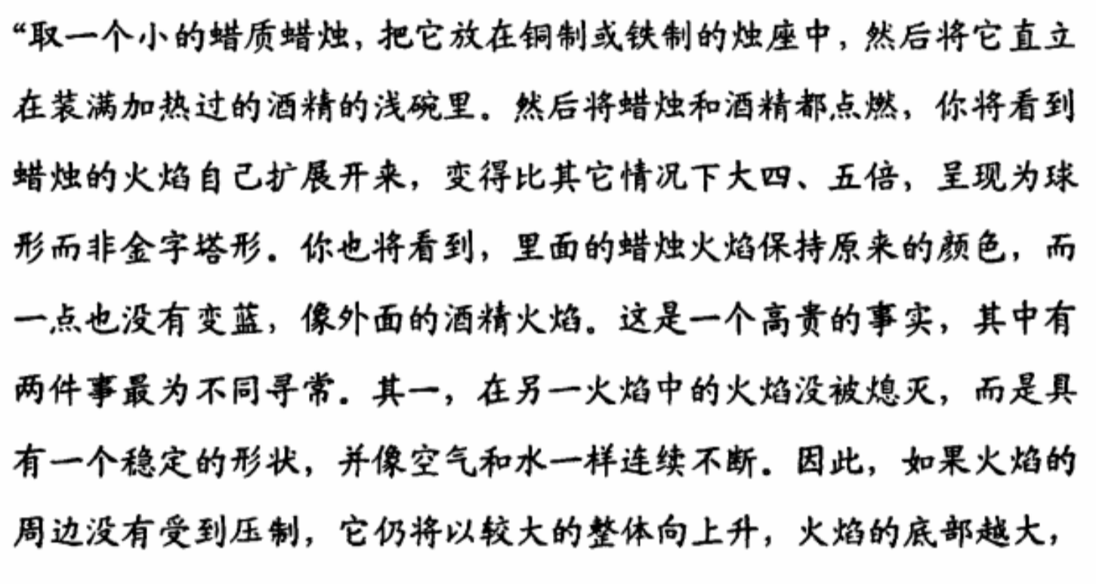
《10×100自然史（Natural History） 》
《木林集》（Sylva Sylvarum）
有意识的实验
有秩序的排列
基于事实归纳出原理

Slide 20
古人为什么不重视“经验记录”
培根：“古人们在开始思考之初，也曾备有大堆丰富的事例和特殊的东西……却仅在几个地方插入少数的举例以当证明和解说之用，至于要把全部札记、注解、细目和资料长编一齐刊出，古人们认为那是肤浅而且亦不方便。这种做法正和建筑工人的办法一样：房屋造成之后，台架和梯子就撤去不见了。”
——谁来抄写繁琐的资料？
比如《作为变革动因的印刷机》总共700多页，其中300来页是注释、参考书目和索引。

Slide 21
记忆需要装备
培根：
“即使……经验上的一堆材料已经准备在手，理解力若是一无装备而仅靠记忆去对付它们，那还是不能胜任的，正如一个人不能希望用记忆的力量来保持并掌握对天文历书的计算一样。……而我们知道，发明的历程若非由文字记载保其持续推进，总是不能圆满的。”

Slide 22
归纳—实验方法的“条件”
经验记录在求知活动中的地位提升
经验记录可依靠、可重复、可比较
重过程、重数据（有别于只看重定性结果）
只有印刷术才促成这种往往由冗长的记述、易错的数据和乏味的图表构成的经验记录或实验报告有可能进入学术圈，从而可能被人重复和修订。

Slide 23
学术圈的形成
打破地域界限
原本的学术交流圈子只能局限于一时一地的一个学派内部，
知识公共化
印刷术打破私人与公共领域的界线，“个人经历”成为公开数据，学术交流也不需要特定的个人关系才能进行。
前沿领域
印刷术的快捷性使得各地学者可以就“前沿领域”展开讨论，甚至争夺新学说的优先权
可积累性
“学术空间”的开辟，竞争、合作、可累积，使得科学成为一项“前赴后继”的共同事业。

Slide 24
站在巨人的肩膀上
“不是中世纪的数学家忽略了阿基米德定律，而是近代史学家忽略了中世纪的数学家。”
韦达、伽利略、开普勒等现代学者对阿基米德、希罗、丢番图、阿波罗尼奥斯等希腊化学术的重新发现和整理阐发，推进了科学革命。但这类“发掘”并非现代学者的专利，只是中世纪学者的类似工作往往后继无人，被很快埋没。
Notes:
《作为变革动因的印刷机》313[199]

Slide 25
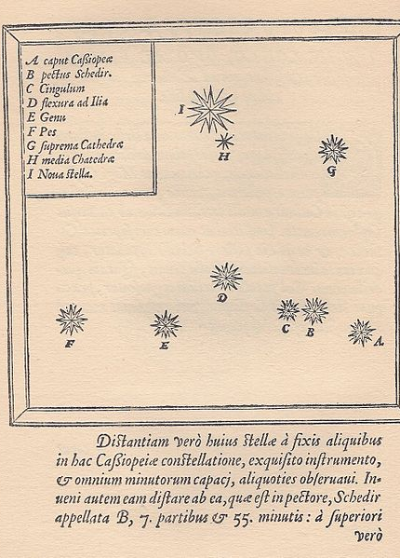
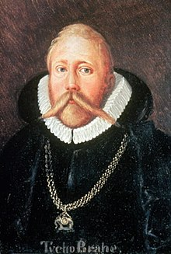
印刷术的即时传播
第谷：有一所图书馆，有印刷团队支持，甚至办了一座造纸厂。
新星的发现

Slide 26
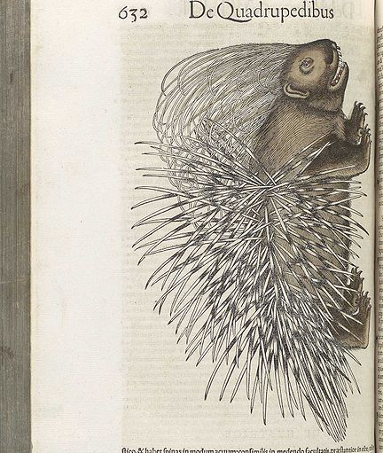
公共课题的发展：从重建文本秩序开始
康拉德·格斯纳（1516-1565）
《世界总书目：拉丁文、希腊文、希伯来文》（1545）
《动物志》、《植物志》

Slide 27
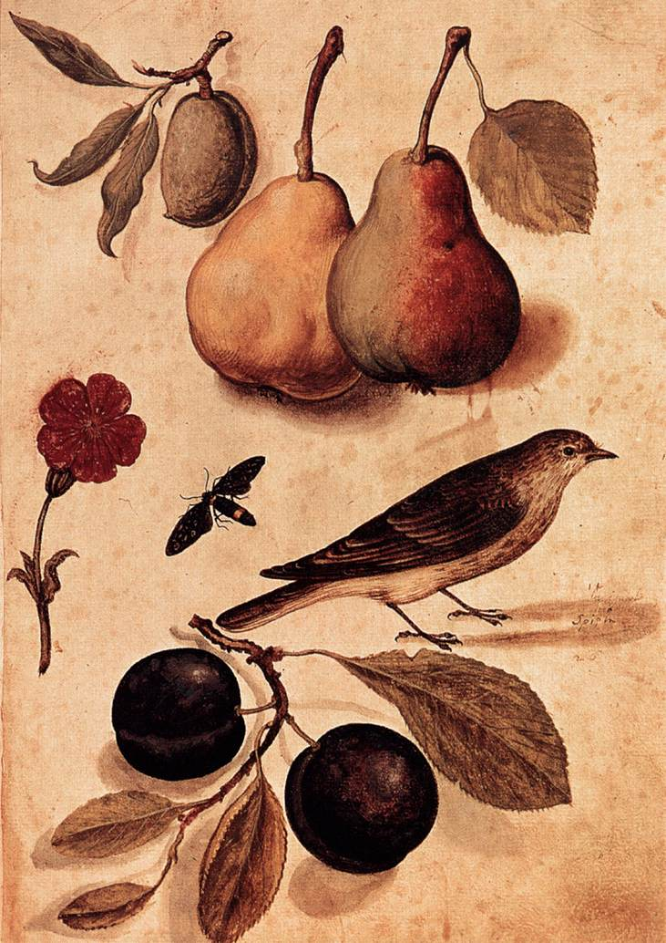
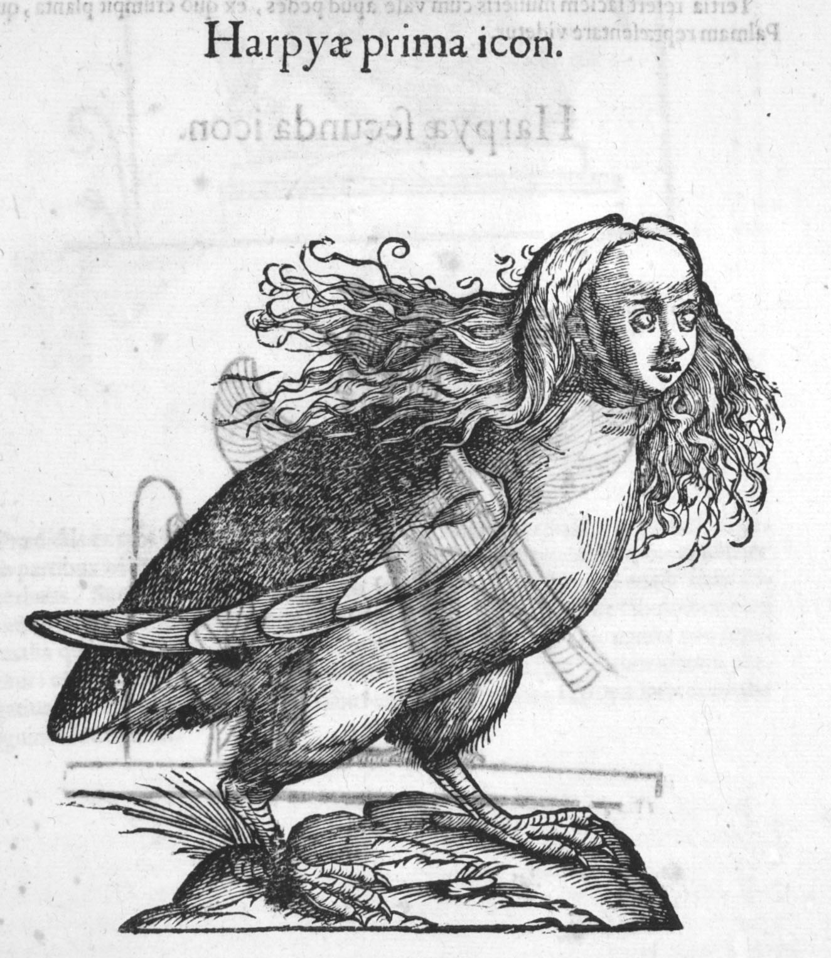
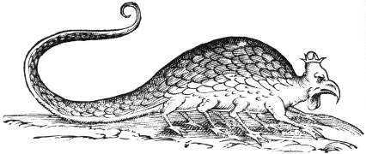
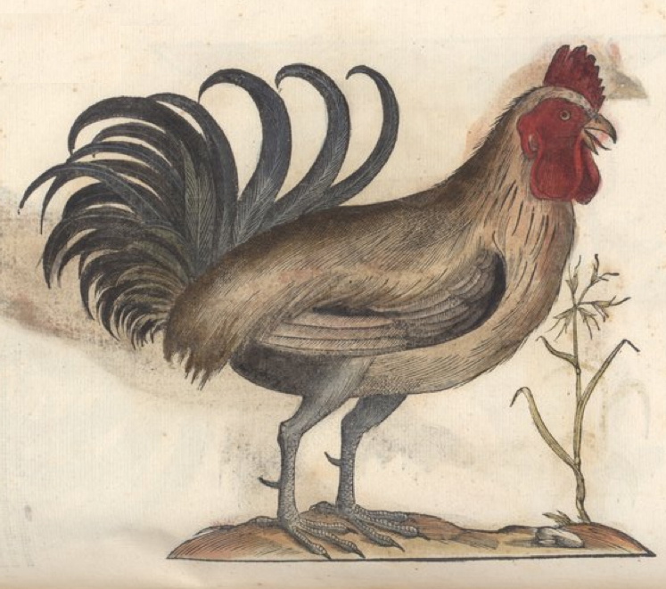
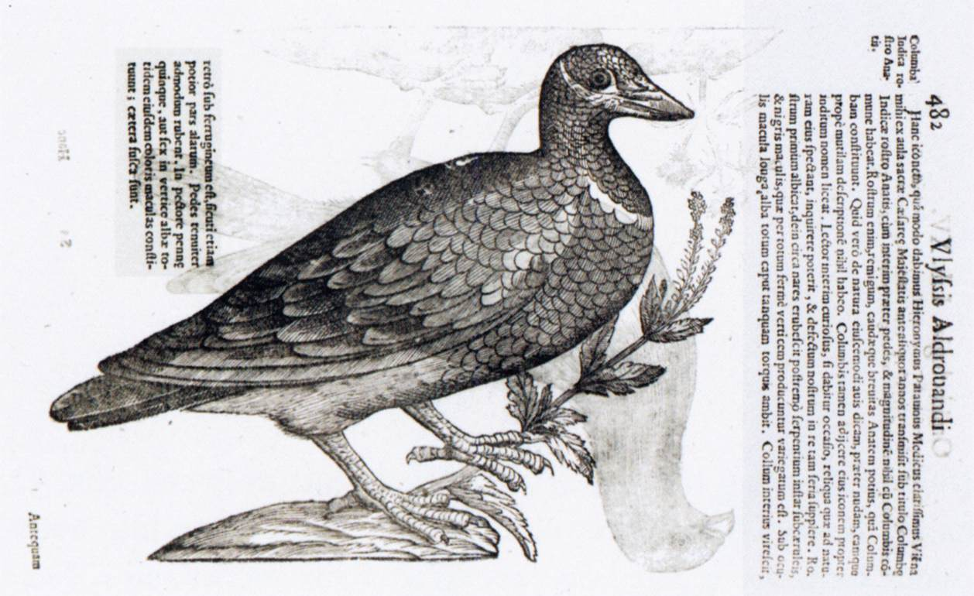
自然史：新奇知识成为公共话题
阿尔德罗万迪1522-1605

Slide 28
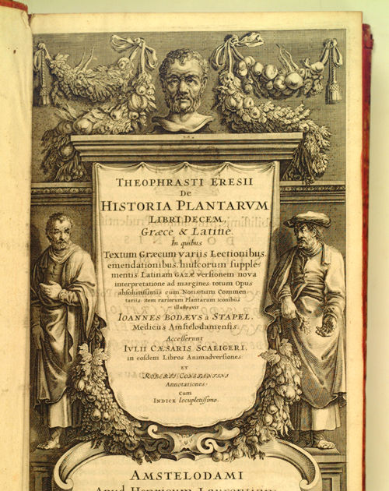
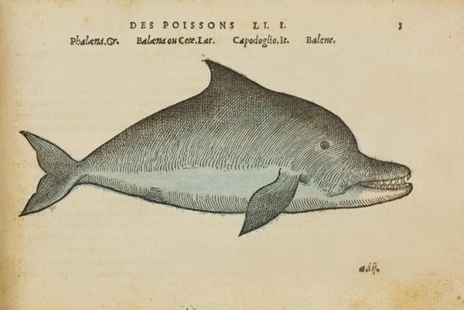
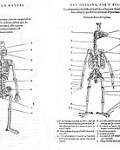
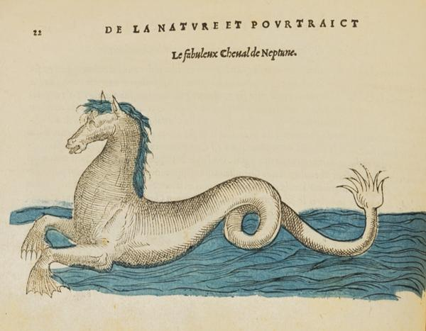
对文本的兴趣激励了经验考察
出版和翻译活动激发实地考察
皮埃尔·贝隆（1517-1564）
1546–1548申请到资助，到地中海东部考察
目的：辨析古代文献的动植物译名

Slide 29
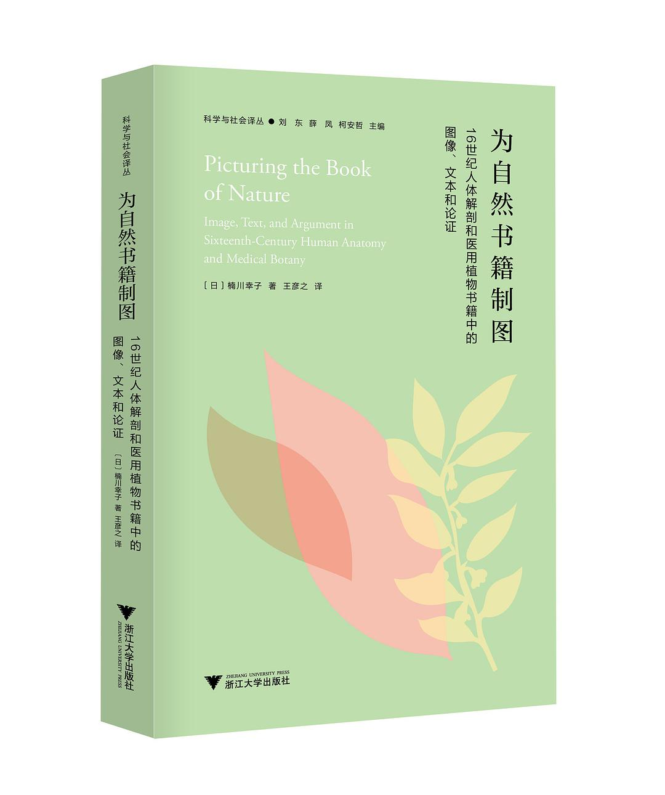
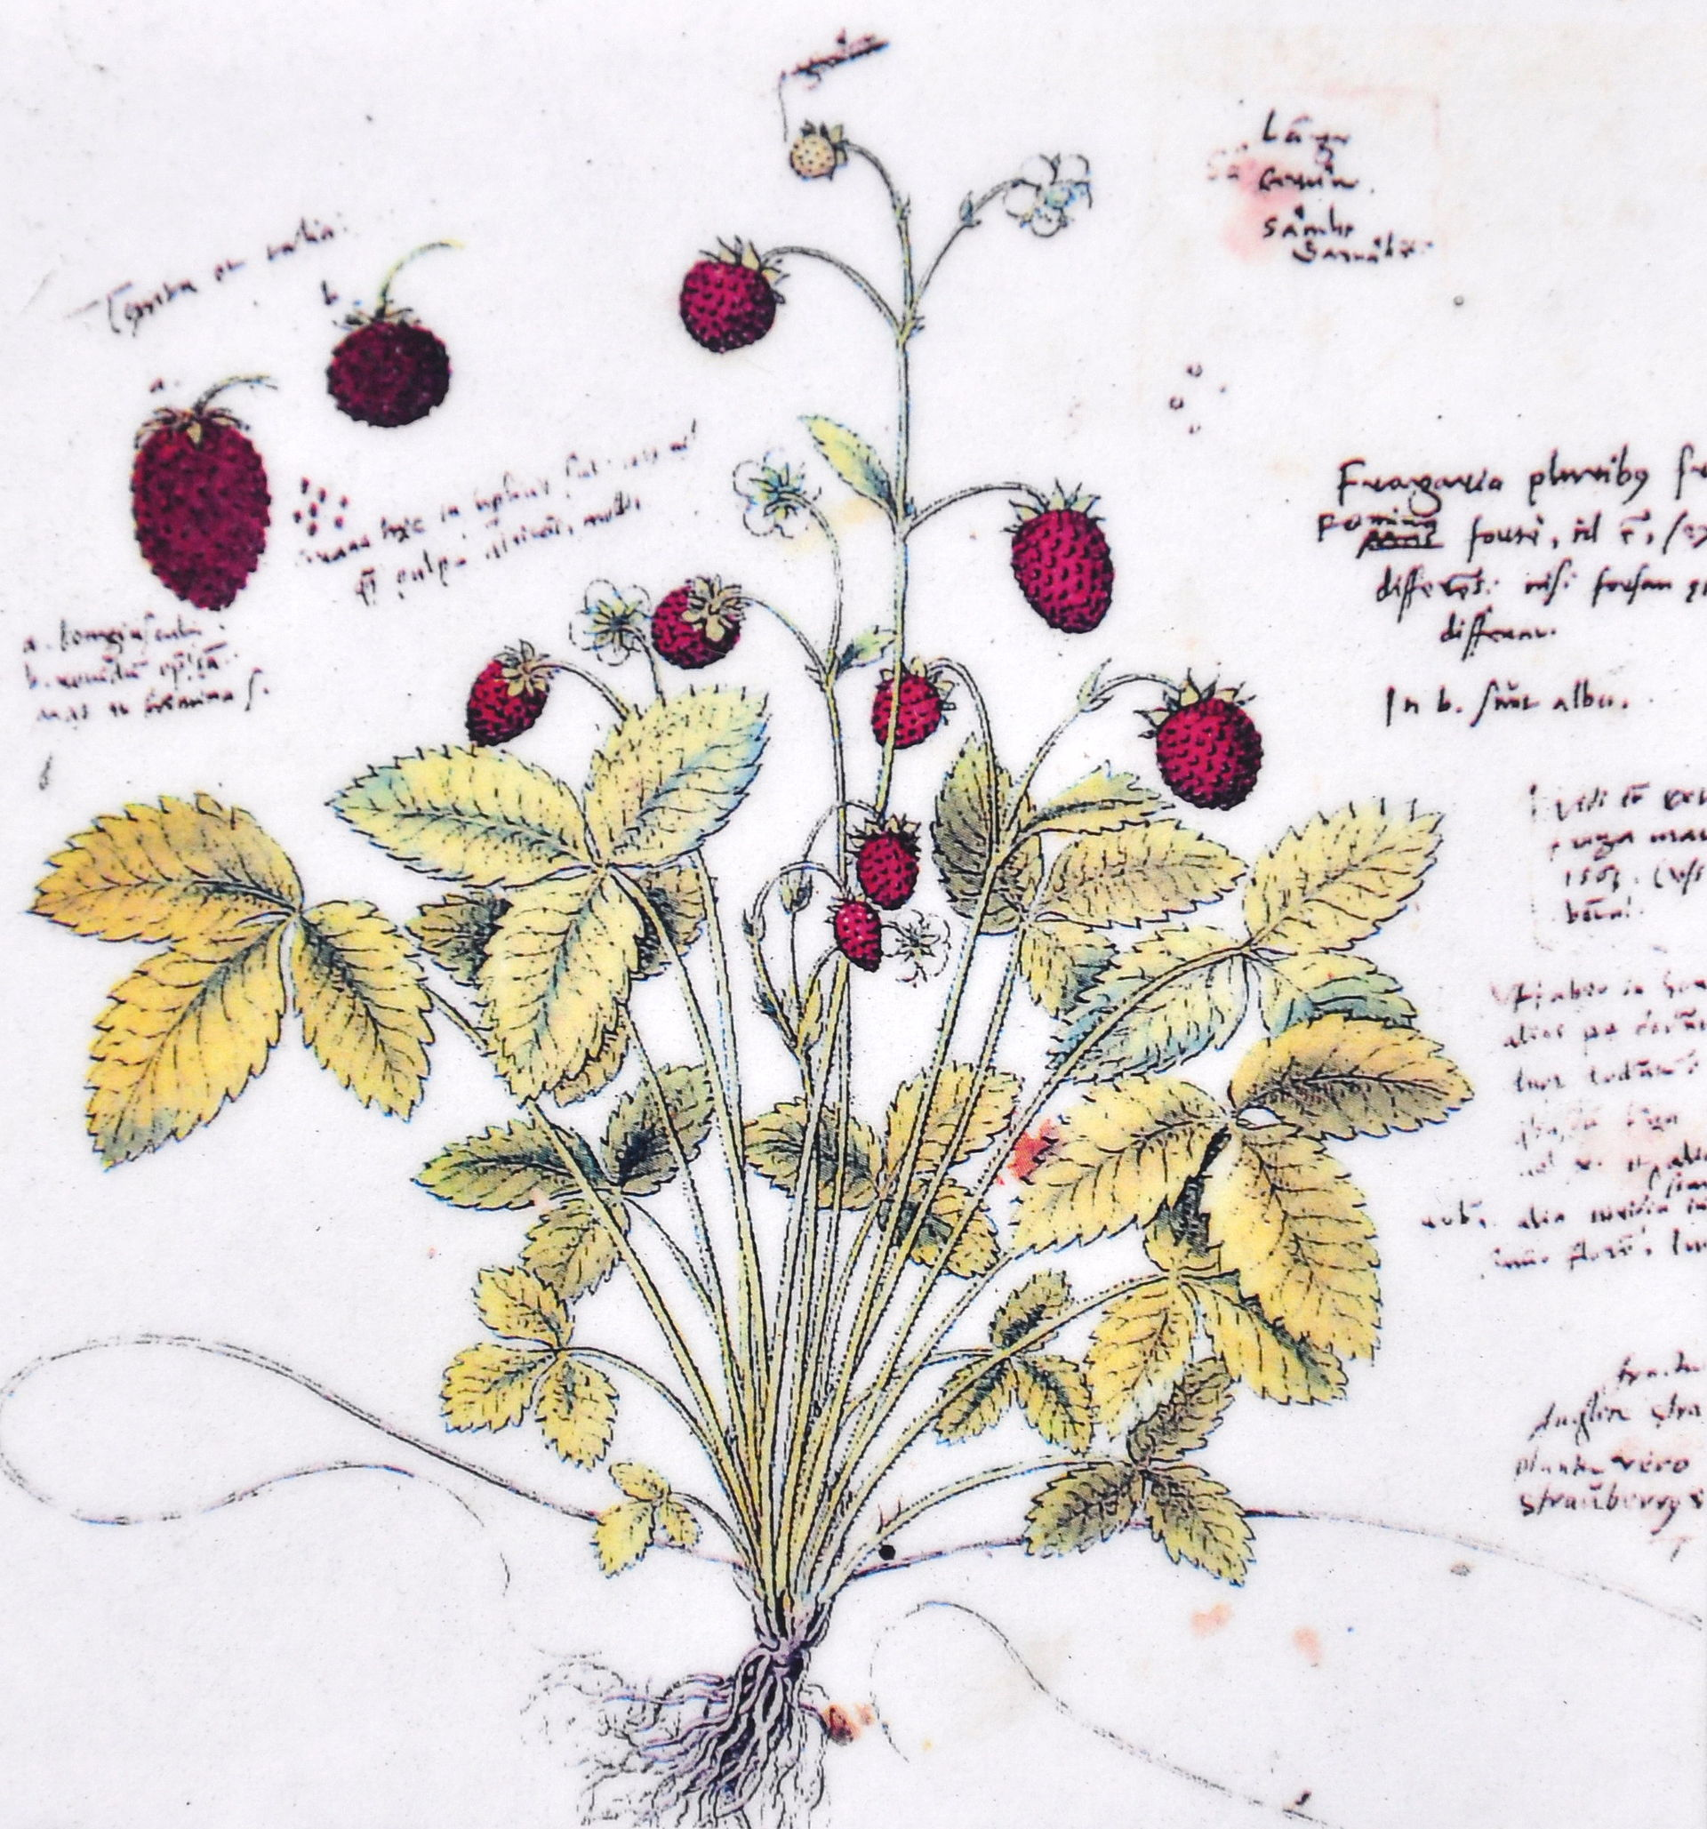
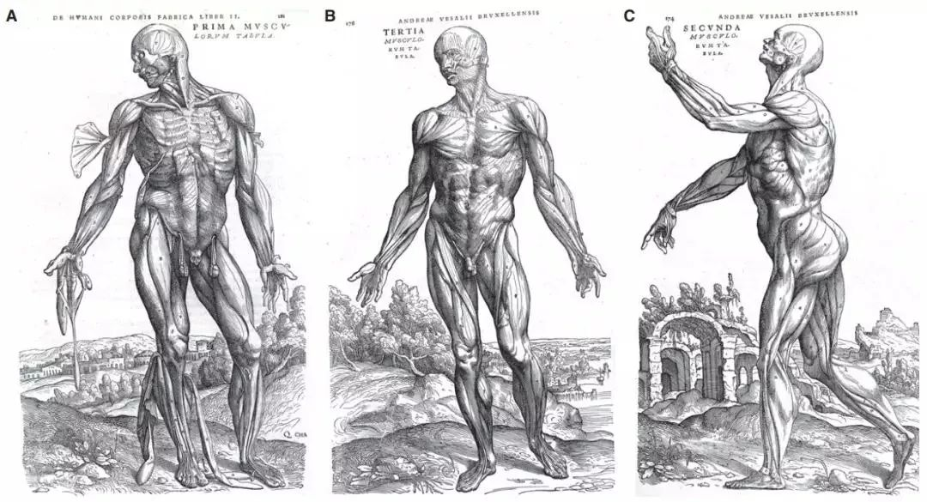
图像
版画促使艺术家和学者联合
维萨留斯《人体的构造》与提香工作室
可复制的版画强化了精确性的要求
学术书籍的插画也成为公共知识
刺激进一步的经验考察

Slide 30
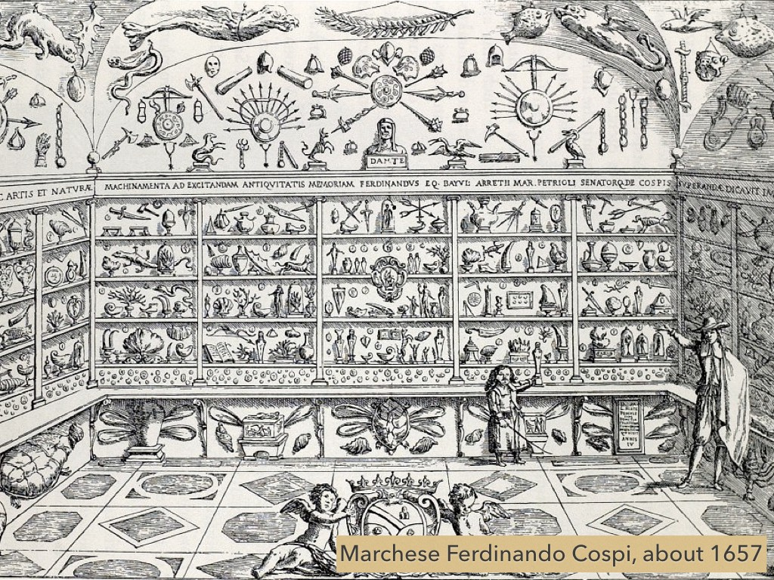
16-17世纪的 奇珍室风尚
独角兽的角（一般是犀牛或独角鲸的角）、海马、象牙、象骨、化石、埃及木乃伊、草药、头盖骨、器官标本、侏儒标本、奇石、藤壶、珊瑚、贝壳、动物毛皮、动植物标本、花卉、原始石斧、兵器、弓箭、奇装异服、宝石、雕塑、绘画、钱币、古董、工艺品、科学仪器……

Slide 31
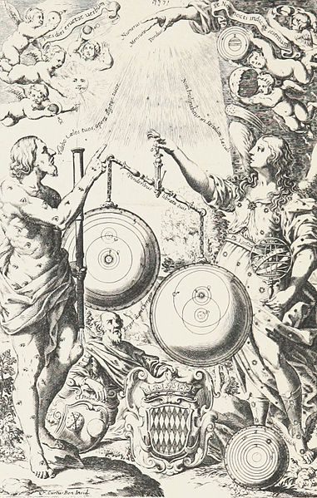
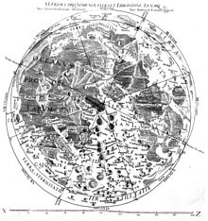
文本之间的竞争
里奇奥利《新至大论 》（1651）
支持第谷体系，反对哥白尼
讨论了关于地球运动的126条论据：49条支持，77条反对。
用天文学家给月球陨石坑命名
不同版本放在一起对比
自然作为最高的裁决者

Slide 32
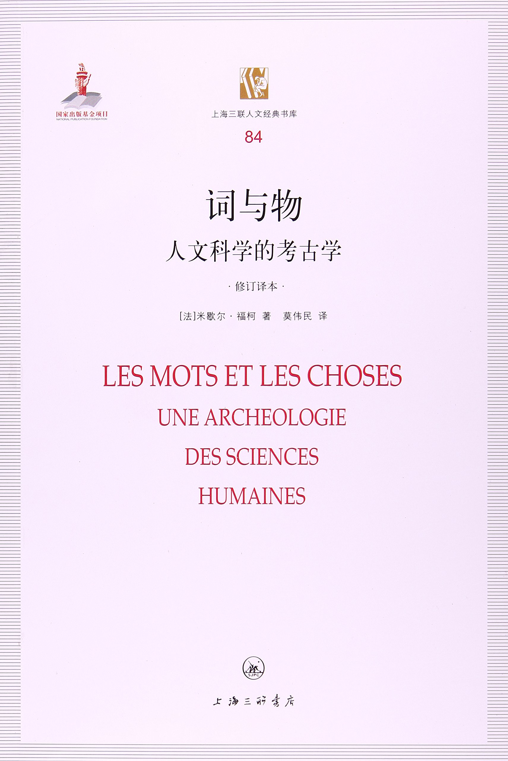
自然最高，但日益遥远
信赖书本胜过双眼
盖仑：“病人是医生的医书。”
现代医学：相信数据而不是亲身体验。
芒福德：“存在就意味着在印刷物中存在，学习就意味着学习书本，所以书本的权威被大大地拓展了。……阅读印刷品和亲身经历之间的鸿沟已经变得越来越大。”
福柯： “自然史发现自己处于现在在物与词之间敞开的那个间距中”

Slide 33
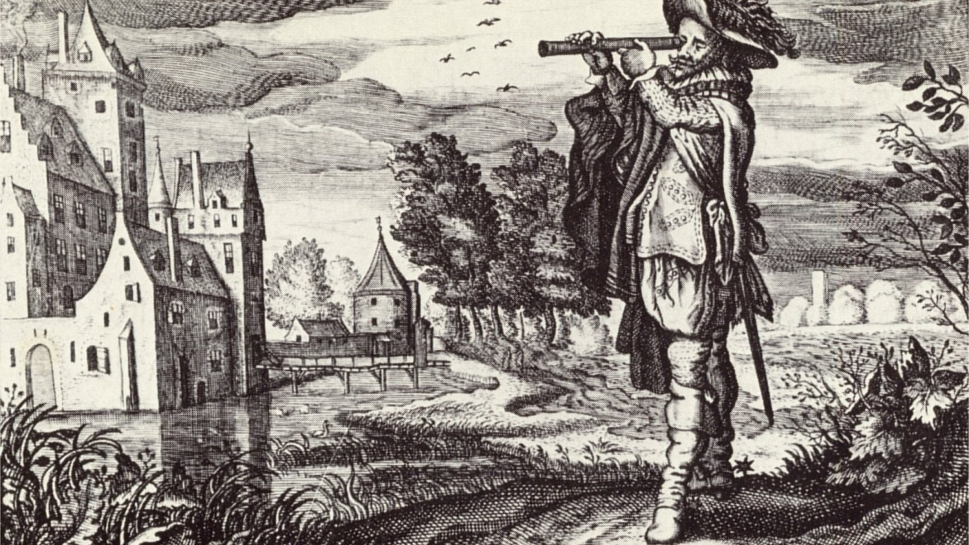
秘传知识的公开化
工匠知识的公开化
（透镜和望远镜的传播）
密不外传的祖传秘技
→公开发表抢优先权

Slide 34
学者与工匠的双向互动
爱森斯坦：新的图书生产方式不仅使工匠注意哲学著作，而且使哲学家注意工匠的工作。它还使爱书人和机械工聚在一起，在同一作坊里合作。在学者—印刷商的身上，它造就了一种“新人”……
帕梅拉·隆（Pamela Long）：“交易地带” （trading zones）
15—16世纪存在于欧洲的一种特殊社会现象,不同背景和身份的人群在某个现实或虚拟的空间中进行复杂的知识和技能交换,在这个过程中学者和工匠的身份变得模糊不清,经验研究得到重视,交易地带是近代科学得以产生的土壤。
Notes:
《作为变革动因的印刷机》153[249]
王哲然：“近代早期学者-工匠问题的编史学考察”《科学文化评论》

Slide 35
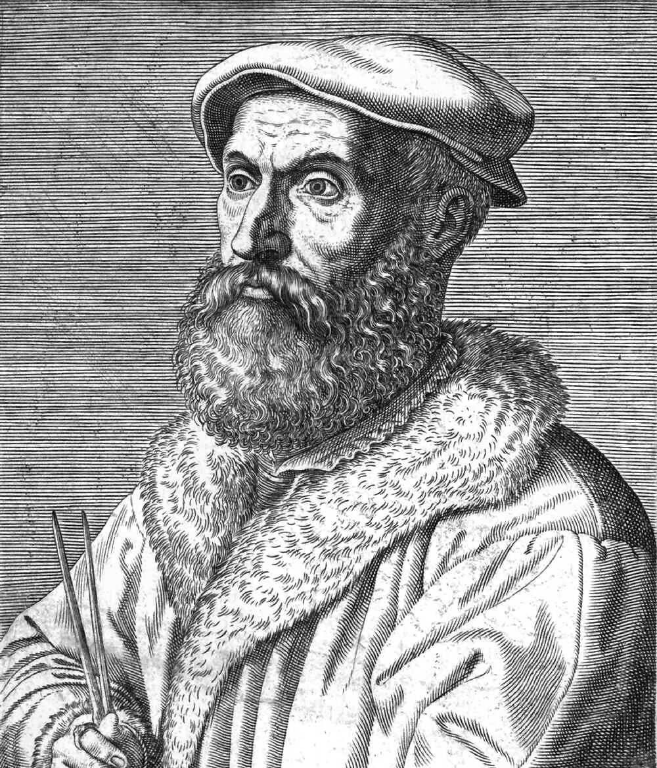
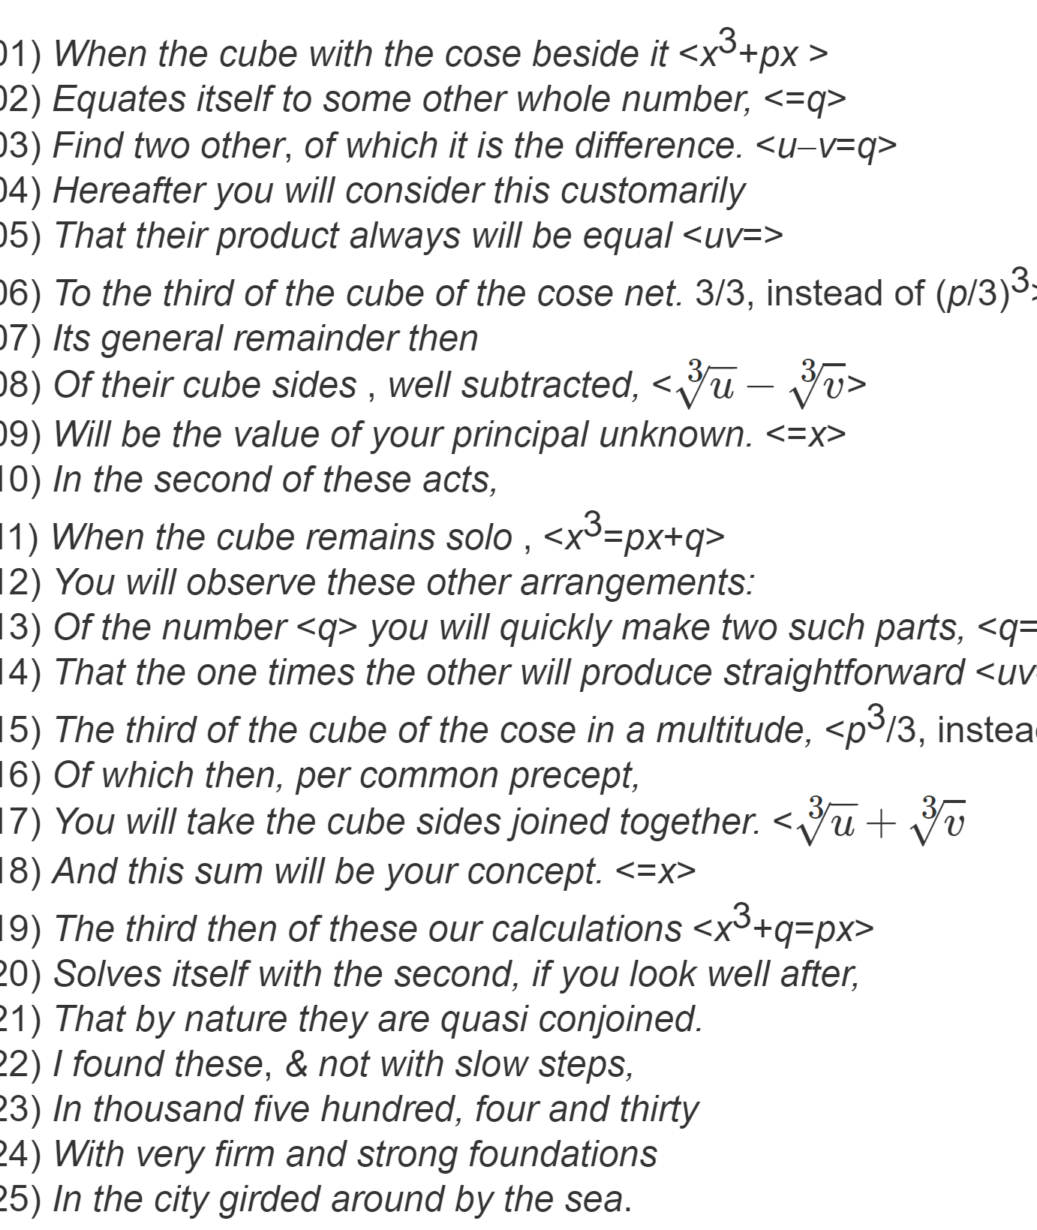
秘传知识的消解
“知识”概念本身的蜕变
心领神会→白纸黑字
数学、炼金术
塔尔塔利亚
卡当公式（卡尔达诺）
卢瑟福：炼金术到化学，最重要的转变与其说是对自然的态度究竟是迷信还是理性，不如说是从秘传到公开的转折

Slide 36
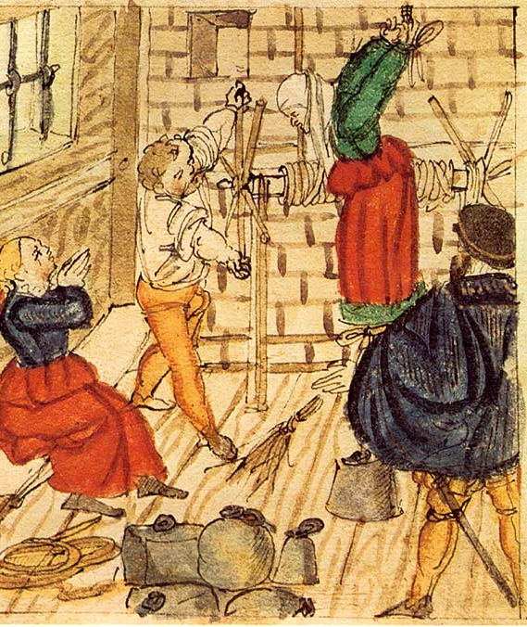
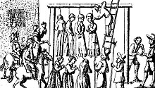
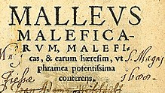
另一面：教条主义的兴起
新教：唯独圣经
《女巫的铁锤》
1487年出版，1490年被教会禁止， 1520年出到14版；1574-1669间又出16版
1600年前后女巫审判高峰
1692年北美塞勒姆
教科书、百科书
知识条目化、刻板化

